Slide 1

CHÀO MỪNG CÁC CON
ĐẾN VỚI TIẾT TỰ NHIÊN VÀ XÃ HỘI LỚP 2

Slide 2

Bảo vệ môi trường sống của
thực vật và động vật (tiết 2)
Bài 12

Slide 3

Thứ ba ngày 18 tháng 1 năm 2022
Tự nhiên và Xã hội
Bảo vệ môi trường sống của thực vật và động vật(70)

Slide 4

Yêu cầu cần đạt
- Học sinh nêu, biết được vì sao phải bảo vệ môi trường sống của thực vật và động vật.
- Thu thập thông tin về việc làm của con người có thể làm thay đổi môi trường sống của thực vật và động vật.
*Phát triển năng lực và phẩm chất:
- Giải thích được sự cần thiết phải bảo vệ môi trường sống của động vật và thực vật.

Slide 5

Khám phá

Slide 6

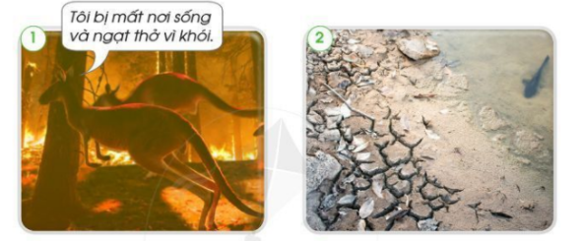
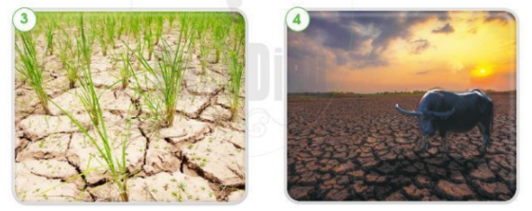
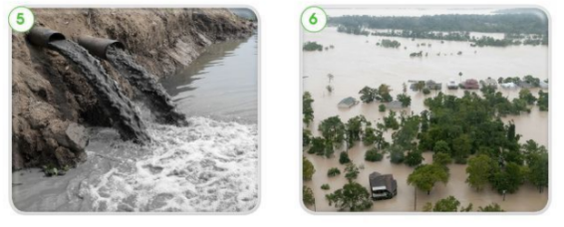
2
Sự cần thiết phải bảo vệ môi trường sống của thực vật và động vật
1.Nhận xét về môi trường sống của thực vật và động vật trong các hình dưới đây.
2.Dự đoán điều gì sẽ xảy ra với thực vật và động vật khi sống trong môi trường như vậy. Vì sao?

Slide 7
Nhận xét về môi trường sống của thực vật, động vật
Cháy rừng khiến chuột túi mất nơi sống, đang chạy trốn vì ngạt khói.
Nước trong hồ đang cạn kiệt. Cá sẽ không còn nơi sống.

Slide 8
Nhận xét về môi trường sống của thực vật, động vật
Ruộng lúa khô hạn, nứt nẻ vì thiếu nước.
Hạn hán làm đất khô cằn, cỏ không mọc được.

Slide 9
Nhận xét về môi trường sống của thực vật, động vật
Nước thải của nhà máy không qua xử lí, đổ thẳng xuống ao, hồ.
Nước lũ dâng cao nhấn chìm cây cối, nhà cửa.

Slide 10
Nếu không tìm được nơi sống mới phù hợp, chuột túi có thể sẽ chết vì ngạt thở, vì thiếu thức ăn,…

Slide 11
Nếu nước cạn hết, cá sẽ chết.

Slide 12
Cây lúa sẽ chết vì không đủ nước nuôi cây.

Slide 13
Trâu có thể chết vì không có thức ăn.

Slide 14
Trong nước thải nhà máy có nhiều chất độc hại khiến cho thực vật, động vật sống trong ao, hồ bị chết.

Slide 15
Cây bị ngập lâu trong nước sẽ chết. Nhà cửa ngập thì người và vật nuôi phải chuyển đi nơi khác sống.

Slide 16

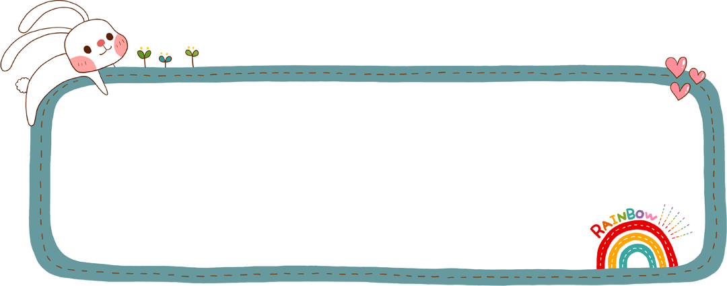
Thực vật và động vật có thể chết vì không có thức ăn, nước uống, không khí,…

Slide 17
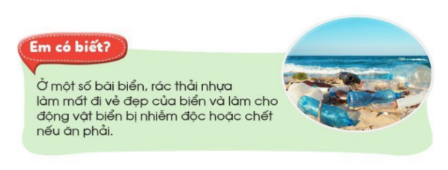

Slide 18

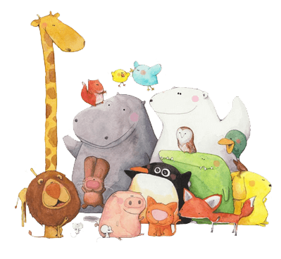

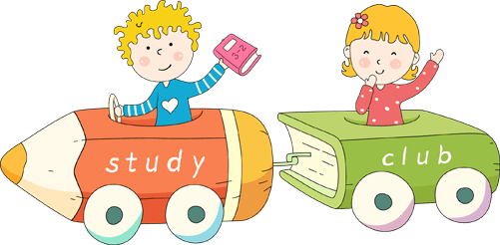
Vì sao phải bảo vệ môi trường sống của thực vật và động vật?
Môi trường sống là nơi ở, cung cấp thức ăn, nước uống, không khí,… cho thực vật, động vật.

Slide 19
Trò chơi

Slide 20
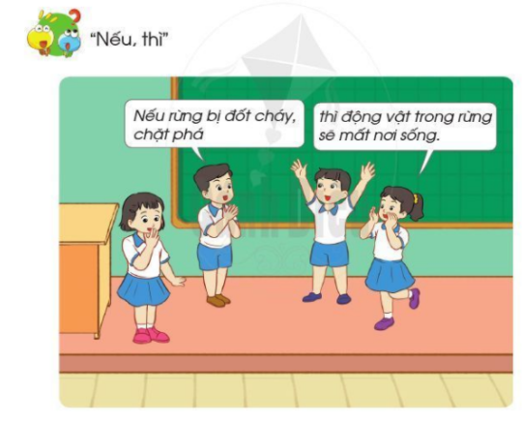
Hãy rủ người thân của mình cùng chơi nhé!

Slide 21
Nếu | thì
… | …
… | …
Nếu rừng bị đốt cháy, chặt phá
thì động vật trong rừng sẽ mất nơi sống.
Xả rác bừa bãi
môi trường sống bị ô nhiễm.
cây cối có thể chết vì bị ngập lâu trong nước.
Lũ lụt
Trời hạn hán, ao hồ khô cạn
thực vật, động vật trong ao hồ bị mất nơi sống, thức ăn.

Slide 22

Chào các con.
Chúc các con học tập tốt!

